Slide 1
সকলকে শুভেচ্ছা

Slide 2
পরিচিতি
মোঃ আঃ মতিন
সহকারী শিক্ষক (ইংরেজী)
রঘুনাথপুর উচ্চ বিদ্যালয়, নবাবগঞ্জ,দিনাজপুর।
মোবাইল নং-০১৭২৪৪৪৫৩৯৬
Gmail:Abmatin1977@gmail.com
বাংলা ২য়
প্রথম অধ্যায়(তৃতীয় পরিচ্ছেদ )
10ম – শ্রেণি
সময়- ৪০ মিনিট
তারিখ-1০/০৪/১৯খ্রীঃ

Slide 3
কণক দর্পণ
কৃষক ঋষি

Slide 4
আজকের পাঠ
ণ-ত্ব ও ষ-ত্ব বিধান

Slide 5
শিখন ফল
১। ণ-ত্ব ও ষ-ত্ব বিধানের সংজ্ঞা বলতে পারবে।
২। উদাহরণসহ ণ-ত্ব ও ষ-ত্ব বিধানের
আজকের পঠিত নিয়মগুলি বলতে পারবে।

Slide 6
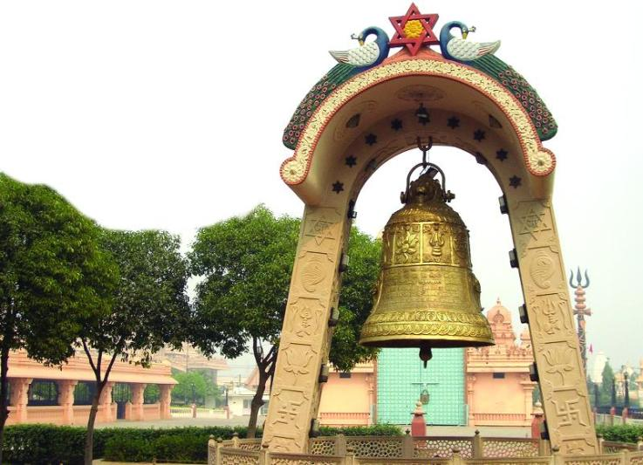
ঘণ্টা
‘ট’ এর আগে ‘ণ’

Slide 7
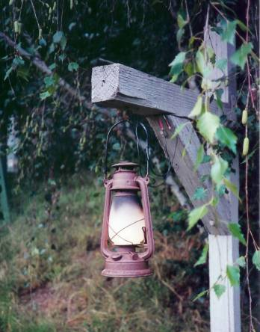
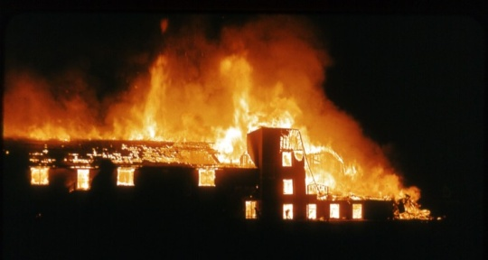
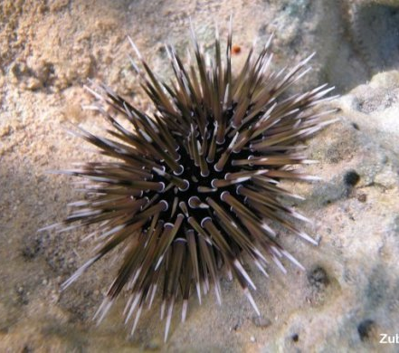
নিয়ম : যুক্ত ব্যঞ্জনে ‘ট’ বর্গের পূর্বে ‘ণ’ হয়।
অগ্নিকুণ্ড
কণ্টক
লণ্ঠন

Slide 8
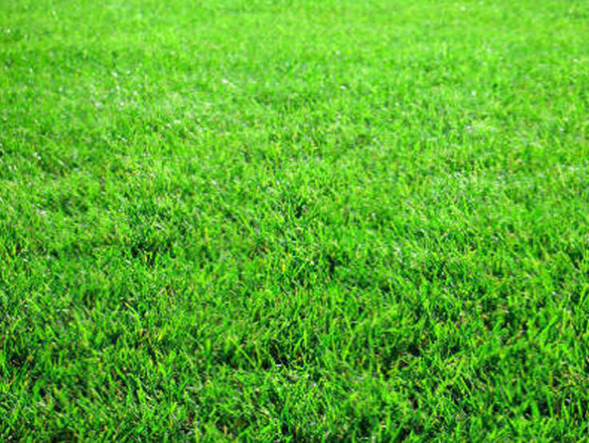
তৃণ
‘ঋ-কার’ এর পরে ‘ণ’

Slide 9
দর্পণ
‘প’ এর পরে ‘ণ’

Slide 10
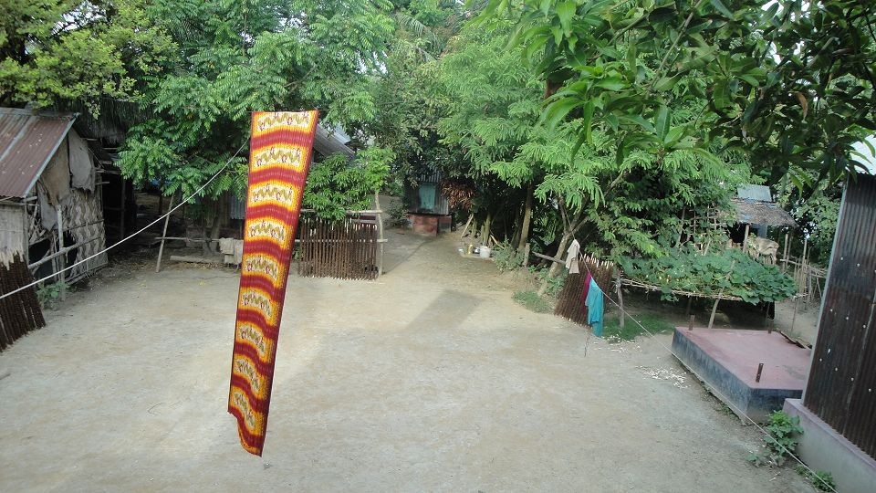
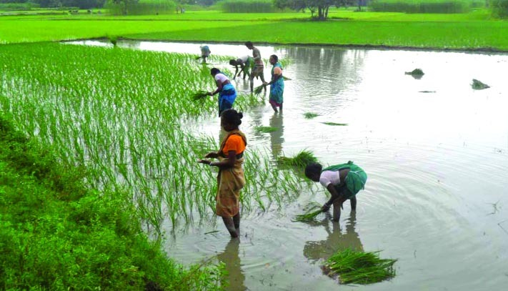
নিয়ম : ঋ, র, ষ এর পরে ‘ণ’ হয়।
প্রাঙ্গণ
রোপণ

Slide 11
ষ-ত্ব বিধানের সংজ্ঞা গঠন
নিম্নে লিখিত ক্লু-গুলোর সাহায্যে ষ-ত্ব বিধানের সংজ্ঞা গঠন কর-
১। বাংলা ভাষা
২। তৎসম বা সংস্কৃত শব্দ
৩। ‘ষ’ এর ব্যবহার

Slide 12
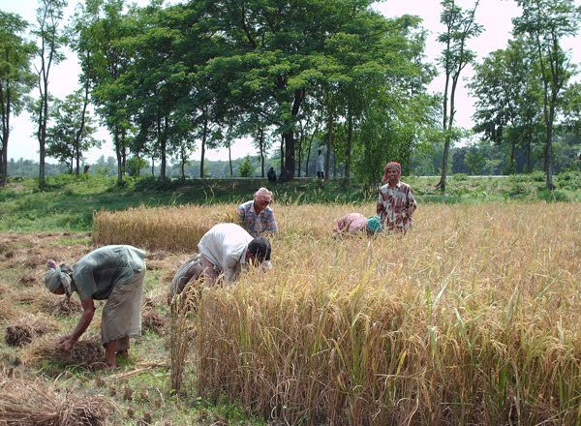
কৃষক
‘ঋ-কার’ এর পরে ‘ষ’

Slide 13
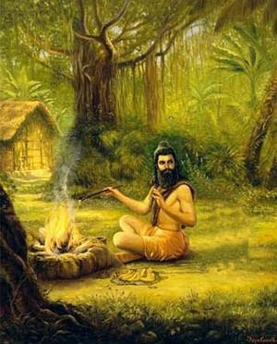
নিয়ম : ঋ, ঋ-কার, র, রেফ এর পরে ‘ষ’ হয়।
ঋষি
বর্ষা

Slide 14
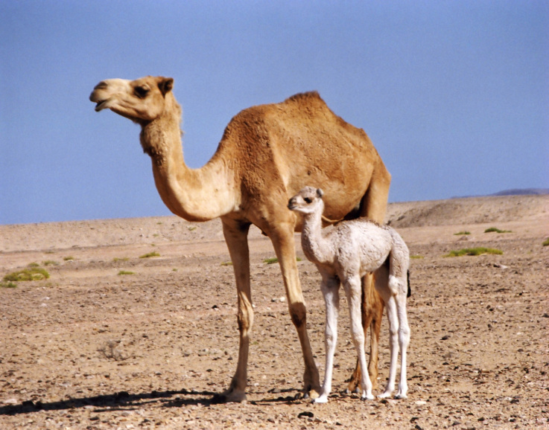
উষ্ট্র
‘ট’ এর পূর্বে ‘ষ’

Slide 15
দলীয় কাজ
১। ব্যাকরণ, অনুবীক্ষণ, রমণী, কিরণ, বর্ণ ইত্যাদি
শব্দে ণ-ত্ব বিধানের কোন নিয়ম প্রয়োগ হয়েছ?
২। কৃষ্ণ, দৃষ্টি, শ্রেষ্ঠ, মুমূর্ষু, চেষ্টা ইত্যাদি শব্দে
ষ-ত্ব বিধানের কোন নিয়ম প্রয়োগ হয়েছ?

Slide 16
মূল্যায়ন
১। ণ-ত্ব বিধান কাকে বলে?
২। ষ-ত্ব বিধান কাকে বলে?
৩। ণ-ত্ব বিধানের ২টি নিয়ম বল।
৪। ষত্ব বিধানের ২টি নিয়ম বল।

Slide 17
বাড়ির কাজ
উদাহরণসহ ণ-ত্ব ও ষ-ত্ব বিধানের মোট ৫টি নিয়ম লিখে আনবে।

Slide 18
সকলকে ধন্যবাদ

